Slide 1
Бюджет
Терновского сельского поселения
Шолоховского района на 2015 год и на плановый период 2016 и 2017 годов

Slide 2
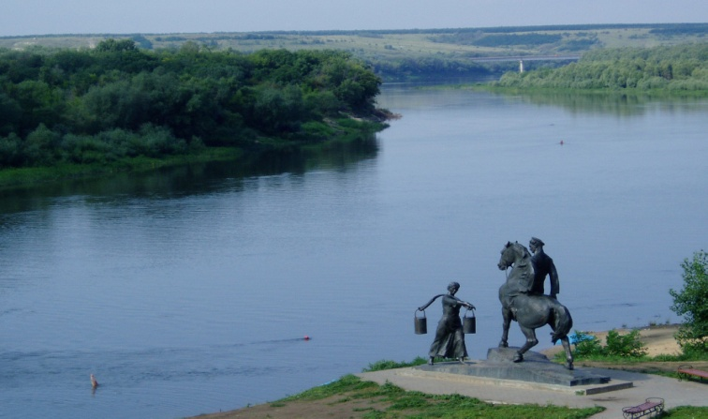
Администрация Терновского сельского поселения
Основа формирования бюджета
Терновского сельского поселения
Шолоховского района
на 2015 год и на плановый период
2016 и 2017 годов
Прогноз социально – экономического развития Терновского сельского поселения на 2015 – 2017 годы (Решение Собрания депутатов Терновского сельского поселения
от 18.08.2014№70)
Основные направления бюджетной и налоговой политики Терновского сельского поселения на 2014 – 2016 годы (Постановление Администрации Терновского сельского поселения
от 19.09.2014 №100 )
Муниципальные программы Терновского сельского поселения

Slide 3
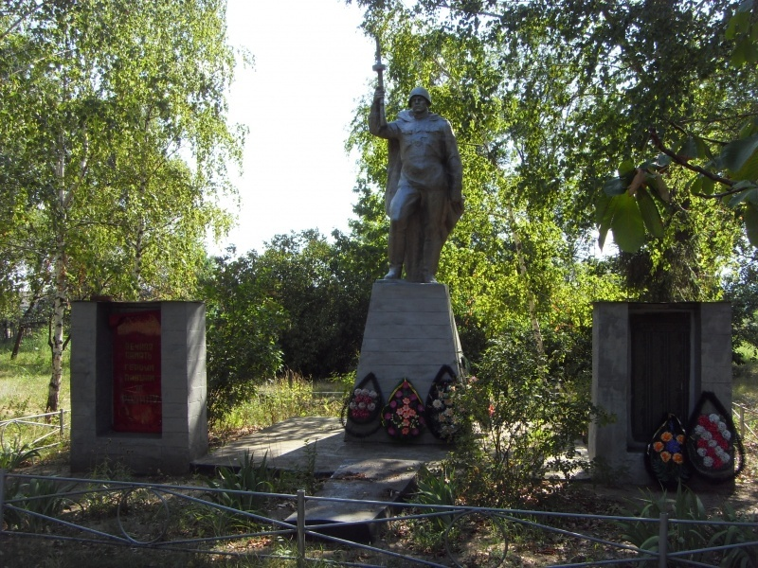
Бюджет Терновского сельского поселения Шолоховского района на 2015 год и на плановый период 2016 и 2017 годов направлен на решение следующих ключевых задач:
Администрация Терновского сельского поселения
Обеспечение устойчивости и сбалансированности бюджетной системы в целях гарантированного исполнения действующих и принимаемых расходных обязательств;
Повышение эффективности бюджетной политики, в том числе за счет роста эффективности бюджетных расходов;
Повышение прозрачности и открытости бюджетного процесса;
Повышение роли бюджетной политики для поддержки экономического роста;
Соответствие финансовых возможностей Терновского сельского поселения
ключевым направлениям развития.

Slide 4
Основные параметры бюджета Терновского сельского поселения Шолоховского района на 2015 год и на плановый период 2016 и 2017 годов (тыс. руб.)
Администрация Терновского сельского поселения
Показатель | 2014 год |  | 2015 год |  | 2016 год |  |  | 2017 год
 | Решение собрания депутатов Терновского сельского поселения от 05.12.2013 №42 | Решение собрания депутатов Терновского сельского поселения от 05.12.2013 №42 | Решение собрания депутатов Терновского сельского поселения от 14.04.2015 №100 | Изменение | Решение собрания депутатов Терновского сельского поселения от 05.12.2013 №42 | Решение собрания депутатов Терновского сельского поселения 14.11.2014№78 | Изменение | Решение собрания депутатов Терновского сельского поселения от 14.11.2014№78
I Доходы, всего | 5299,1 | 5483,4 | 6287 | 803,6 | 5766,9 | 6070,6 | 303,7 | 5954,2
из них:
Налоговые и неналоговые доходы | 2111,0 | 2092,8 | 2349,4 | 256,6 | 2099,0 | 2532,2 | 433,2 | 2431,5
Безвозмездные поступления | 3188,1 | 3390,6 | 3937,6 | 549,9 | 3667,9 | 3538,4 | -129,5 | 3522,7
II. Расходы, всего | 5299,1 | 5483,4 | 6318,2 | 806,5 | 5766,9 | 6070,6 | 303,7 | 5954,2
III. Дефицит(-), профицит (+) | 0,0 | 0,0 | 31,2 | 0,0 | 0,0 | 0,0 | 0,0 | 0,0
IV. Источники финансирования дефицита | 0,0 | 0,0 | 0,0 | 0,0 | 0,0 | 0,0 | 0,0 | 0,0

Slide 5
Расходы бюджета Терновского сельского поселЕния Шолоховского района на 2015 год
Администрация Терновского сельского поселения
Всего
6242,3 тыс.рублей
Дорожный фонд
679,1 тыс. рублей
10,9%
Проведение спортивных мероприятий
5,4 тыс.рублей
рублей
0,1 %
Резервный фонд Администрации Терновского сельского поселения
10,0 тыс. рублей 0,2 %
Жилищно-коммунальное хозяйство
190,3 тыс.рублей
3,0 %
Мероприятия и иные расходы
96,3 тыс. рублей
1,5%
Содержание муниципальных служащих
2862,8 тыс. рублей
45,9 %
Содержание Главы Терновского сельского поселения
701,1 тыс.рублей
11,2 %
Проведение противопожарных мероприятий
32,5 тыс.рублей
0,5 %
Содержание учреждений культуры
1664,8 тыс. рублей
26,7%

Slide 6
Администрация Терновского сельского поселения
Динамика расходов за счет средств областного бюджета и бюджета Шолоховского района
тыс. рублей
89,9
%
99,6%
123,5%
1

Slide 7
Администрация Терновского сельского поселения
Динамика расходов за счет собственных доходов бюджета Терновского сельского поселения Шолоховского района в 2015 – 2017 годах

Slide 8
Динамика расходов бюджета Терновского сельского поселения Шолоховского района за счет средств областного бюджета в 2015-2017 годах
Администрация Терновского сельского поселения

Slide 9
Безвозмездные поступления
Администрация Терновского сельского поселения
(тыс. рублей)

Slide 10
Структура муниципальных программ Терновского сельского поселения на 2015 год
Администрация Терновского сельского поселения
Всего
6242,3
тыс. рублей
Социальные программы (1672,2 тыс. рублей – 26,9 %)
Противодействие преступности, Пожарная безопасность,
(42,8 тыс.рублей– 0,7 %)
Инфраструктурные программы (896,6 тыс. рублей – 14,4 %)
Развитие муниципального управления, Информационное общество. (15,0 тыс. рублей –
0,2%)
Муниципальная политика (3615,7 тыс. рублей
57,8 %)

Slide 11
Администрация Терновского сельского поселения
Доля муниципальных программ в общем объеме расходов
Социальная поддержка граждан
0,0%
Муниципального политика
57,2%
Информационное общество
0,2 %
Пожарная безопасность
0,5%
Управление муниципальными финансами
0,0%
Развитие физической культуры и спорта
0,1 %
Благоустройство территории и обеспечение качественными жилищно – коммунальными услугами населения Терновского сельского поселения
3,4 %
Развитие транспортной системы
10,7%
Обеспечение общественного порядка и противодействие преступности
0,2 %
Молодежь Терновского сельского поселения
0,1%
Развитие культуры
26,4%
Энергоэффективность
и развитие энергетики
0,1
%

Slide 12
Администрация Терновского сельского поселения
Расходы бюджета Терновского сельского поселения Шолоховского района в 2015 году

Slide 13
Администрация Терновского сельского поселения
Расходы бюджета Терновского сельского поселения Шолоховского района, формируемые в рамках муниципальных программ Терновского сельского поселения , и непрограммные расходы
6,2 млн. рублей
0,1 млн. рублей
5,8 млн. рублей
0,2 млн. рублей
5,6 млн. рублей
0,4 млн. рублей
2015 год
2016 год
2017 год
- расходы бюджета, формируемые в рамках муниципальных программ Терновского сельского поселения
- непрограммные расходы

Slide 14
Администрация Терновского сельского поселения
Дотация на выравнивание бюджетной обеспеченности Терновского сельского поселения на 2014 – 2017 годы
111,7%
99,6%
126,8%

Slide 15
Динамика доходов бюджета Терновского сельского поселения Шолоховского района
Администрация Терновского сельского поселения
(тыс. рублей)

Slide 16
Динамика налоговых и неналоговых доходов бюджета Терновского сельского поселения Шолоховского района
Администрация Терновского сельского поселения
(тыс. рублей)

Slide 17
Структура поступлений бюджетообразующих налогов в бюджет
Администрация Терновского сельского поселения

Slide 18
Структура налоговых и неналоговых доходов бюджета Терновского сельского поселения Шолоховского района в 2015 году
Администрация Терновского сельского поселения

Slide 19
Динамика поступления налога на доходы физических лиц в бюджет Терновского сельского поселения Шолоховского района
Администрация Терновского сельского поселения

Slide 20
Налог на имущество (земельный и налог на имущество физических лиц),поступающий в бюджет Терновского сельского поселения Шолоховского района
Администрация Терновского сельского поселения

